Slide 1
Роль и значение противотуберкулёзных санаториев в оздоровлении контингентов противотуберкулёзных учреждений, в том числе, из групп риска.
Медицинская сестра процедурной ГБУЗ СО «Противотуберкулёзный санаторий «Рачейка»
Соколова Лидия Алексеевна

Slide 2
История создания санаториев
Лечение туберкулеза – проблема столь же давняя, как и сама болезнь. До 20-ого века туберкулез был практически неизлечим. Попытки продлить жизнь людям, заболевшим туберкулезом, основывались на внедрении определенного образа жизни больных. Создание санаториев помогало осуществлению этого, одного из самых первых направлений в лечении туберкулеза.

Slide 3
История создания санаториев
Благоприятное влияние на больных туберкулезом здорового климата, природных лечебных факторов, полноценного питания, рационально поставленного двигательного режима должно было повысить вероятность спонтанного выздоровления. И хотя у многих больных при подобной терапии отмечалось улучшение, долгосрочные результаты были неутешительными. Более половины выписанных больных умирали от туберкулеза в течение 6-ти лет.

Slide 4
История создания санаториев
В Европе первые санатории появились в горной местности и в приморских зонах. В 1863г. немецкий врач Герман Бремер в Силезии в деревне, находящейся в хвойно – лесистой местности на высоте 518м., открыл 1-ый туберкулезный санаторий для пациентов с туберкулезом легких. Сам Бремер болел туберкулезом легких. По рекомендации сменить климат, отправился в Гималаи, где ему удалось поправиться. Вернувшись в Германию написал диссертацию, озаглавленную «Туберкулез излечим».

Slide 5
История создания санаториев
В открытом Бремером санатории больные лечились высокогорным свежим воздухом, усиленным питанием, а также гимнастикой под строгим наблюдением медицинского персонала. Результаты такого лечения оказались эффективнее того, что использовалось ранее. Все последующие санатории создавались по его образу и подобию.

Slide 7
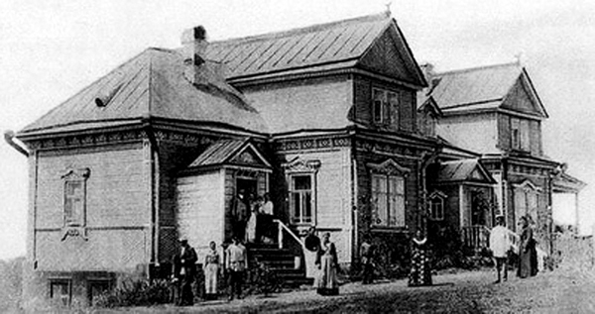
Создание санаториев в России
В 1858г. в 6-ти верстах от Самары русский врач Нестор Васильевич Постников организовал под Самарой первую кумысолечебницу и доказал возможность лечения больных туберкулезом в средней полосе России.

Slide 8
Создание санаториев в России
Только после Великой Октябрьской революции в нашей стране появляется развернутая сеть санаториев в различных климатических зонах. Длительное проживание в санаторных условиях нередко позволяло добиться стабилизации процесса или клинического излечения, продлевало жизнь многим пациентам.

Slide 9
Создание санаториев в России
В те далекие времена санатории принадлежали частным лицам и имели ограниченное число мест. Пребывание в таких санаториях было очень дорогим. На курортах лечились состоятельные люди, а основная масса больных была обречена на гибель.
В 20-х г.г. 20-го века в России появилась сеть туберкулезных санаториев местного значения в различных климатических зонах страны, в том числе и санаторий в селе Старая Рачейка Сызранского уезда. Длительное проживание в них позволило больным добиться стабилизации процесса и даже клинического излечения.

Slide 10
Санаторий «Рачейка»в 20- е г. 20 столетия

Slide 11
Санаторий «Рачейка»в 20- е г. 20 столетия»

Slide 12
Санаторий «Рачейка»в 20- е г. 20 столетия

Slide 13
Санаторий «Рачейка»в 20- е г. 20 столетия

Slide 14
Показания к санаторному лечению
Санаторный вид лечения туберкулеза показан больным очаговым, диссеминированным, инфильтративным туберкулезом в фазе рассасывания и уплотнения очаговых и инфильтративных изменений, рубцевания легочной ткани, с туберкулёмой, кавернозным и фиброзно-кавернозным туберкулезом при отсутствии острых явлений интоксикации, туберкулезным плевритом в фазе рубцевания, после оперативных вмешательств.

Slide 15
Показания к санаторному лечению
Санаторный этап лечения является важным этапом в дальнейшей реабилитации больных не только с впервые выявленным туберкулезом, но и для больных с обострением его хронических форм
Лечение больных туберкулезом в интенсивной фазе и в фазе продолжения лечения 4—5 и более ПТП дало врачам-фтизиатрам возможность говорить о раннем клиническом излечении больных в сроки до 4—6 мес. и более. Продолжение комплексного лечения в условиях туберкулезных санаториев направлено на дальнейшую стабилизацию специфического воспаления и восстановление организма больных.

Slide 16
Показания к санаторному лечению
Санаторное лечение назначается впервые выявленным больным после лечения в туберкулезных отделениях больниц, больным хроническим туберкулезом при отсутствии противопоказаний и лицам с затихающим туберкулезным процессом, находящимся под наблюдением противотуберкулезных диспансеров во II и III группах учета. Оно не рекомендуется при милиарном туберкулезе и открытых формах легочного туберкулеза. Нельзя направлять на санаторно-курортное лечение больных с туберкулезом кишечника, гортани и других органов.

Slide 17
Санатории России
Существует большая сеть местных санаториев и климатических курортов (приморская, горная, степная, лесостепная зоны), на которых проводят комплексное лечение туберкулеза – специфическую химиотерапию в сочетании с климатическими и физическими факторами.
Использование естественных и лечебных факторов, кумысолечения, лечебного питания и активного двигательного режима позволяет повысить эффективность лечения и ускорить процесс реабилитации. Сеть санаториев Федерального подчинения Минздрава России насчитывает 13 санаториев на 3270 коек для взрослых -Теберда, Голубая бухта, Плес, Выборг-7, Выборг-3, Лесное, Красный Вал, Глуховская, им. Аксакова, Шафраново, Чемал, Жемчужина, Советск и
3 санатория на 910 коек для детей Пионер, Кирицы, Пушкинский.

Slide 18
Санатории России
Внелегочный туберкулез у детей и подростков реабилитируют в санатории «Кирицы», а у взрослых — в санаториях «Выборг-7», «Красный вал», «Советск», «Лесное». Кроме того, больные с внелегочным туберкулезом могут быть приняты во все туберкулезные санатории при наличии показаний, путевки и ходатайства противотуберкулезного диспансера.
Для больных саркоидозом органов дыхания для продолжения лечения и реабилитации выделено 60 коек — по 20 коек в санаториях «Выборг-7», «Плес» и «Лесное». Туберкулезные санатории «Выборг-7», «Плес», «Голубая бухта», «Теберда» и «Глуховская» принимают на лечение лиц, имеющих профессиональный контакт с источником туберкулезной инфекции.

Slide 19
Санаторное лечение - неотъемлемая составная часть в общем комплексе мероприятий по лечению этого заболевания. Не подвергается сомнению его исключительное воздействие на психологическое состояние таких больных, предоставляемую им возможность коррекции нарушенных функций и обменных процессов. И на современном этапе борьбы с туберкулезом в условиях применения специфических антибактериальных средств и фтизиохирургической помощи гигиено - диетический и психотерапевтический режим неизменно остается основой лечения туберкулезных больных.

Slide 20
Этот режим полноценно выражен в условиях правильно организованного туберкулезного санатория. Санаторий с его меньшей скученностью, с приближенной природой, с чувственными восприятиями простора и красоты –моря, гор, леса, далеких видов, свободных далей возрождает силы сопротивления, уравновешивает, придает бодрость и усиливает волю к жизни. Санаторий погашает четыре задолженности организму туберкулезного больного – задолженность кислороду, сну, белковой и витаминной недостаточности, чувству радости жизни.

Slide 21
Санатории подразделяют на местные и расположенные в курортных зонах .
Большинство больных целесообразно направлять в местные санатории, расположенные в районе их постоянного проживания. При этом нет необходимости в адаптации к новым климатическим условиям и меньше транспортные расходы. В местные санатории можно направлять больных всеми формами туберкулеза после ликвидации симптомов острой интоксикации и с признаками стабилизации процесса.

Slide 23
В курортные санатории направляют больных, у которых можно предполагать более полную инволюцию поражений в короткие сроки, больных с замедленной регрессией туберкулезного процесса, с наличием плохой переносимости химиопрепаратов, больных с сопутствующими заболеваниями, которые лучше протекают в условиях соответствующего климатического курорта.

Slide 24
При направлении больных в климатические курорты учитывают воздействие природных факторов в разные сезоны года и возможность использования санаторных методов лечения для комплексной терапии туберкулеза и сопутствующих заболеваний.

Slide 25
Зоной со щадящими климатометеорологическими факторами в условиях максимального комфорта являются курорты на теплом морском побережье Кавказа. Эти курорты показаны для лечения больных туберкулезом, реагирующих обострениями на изменчивый континентальный климат, а также больным с сопутствующими неспецифическими заболеваниями органов дыхания.

Slide 27
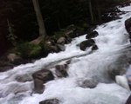
Климат горноклиматических, степных и северных климатических курортов оказывает преимущественно раздражающее, тренирующее и закаливающее действие на организм.

Slide 28
Климатические условия с пониженным атмосферным давлением, интенсивной ультрафиолетовой инсоляцией и высокой ионизацией воздуха. Хвойный лес. Красивейшие места, горный ландшафт, но имеются противопоказания как для всех высокогорных санаториев. Санатории также принимают для оздоровления лиц, имеющих профессиональный контакт с больными туберкулезом.

Slide 29
Кумысолечение туберкулеза
Знаменитый русский врач-хирург В. И. Даль еще в средине XIX в. заложил основы национального способа лечения туберкулеза кумысом. В 1843 г. он сообщил «нечто о кумызе». Он писал, что кумыс приносит пользу при болезнях, где тело требует сытного, легкого питания без отягощения пищеварительного тракта. Сообщение В. И. Даля обратило внимание всех желающих излечиться от туберкулеза. В башкирские и оренбургские степи хлынул поток больных туберкулезом.
Научное обоснование кумысолечению было осуществлено Н. В. Постниковым

Slide 30
Кумысолечение туберкулеза
Лечение кумысом входит в в состав комплексного лечения туберкулеза. Санаторием Российской Федерации, где на высоком уровне налажено кумысолечение, является санаторий «Шафраново» в Республике Башкортостан.

Slide 31
Кумысолечение туберкулеза
Что же из себя представляет кумыс?
Это продукт алкогольного брожения кобыльего молока под влиянием особой закваски, определенного температурного режима и аэрации. В результате брожения образуется слегка опьяняющий, пенящийся молочного цвета напиток. Употребляется только бродящий, содержащий легко усвояемые белки, а не перебродивший напиток. С 1-го литра кобыльего кумыса организм больного человека получает около 20 грамм белка, т.е. примерно столько же, сколько его содержится в 100 гр. Говядины средней упитанности без костей. Кроме белка он содержит большое количество солей кальция, витамины группы В и С. Ежедневный прием от 3 до 5 –ти литров кумыса прибавлял от 1500 до 2000 калорий к рациону обогащенные кумысом диеты восстанавливают архитектонику слизистой оболочки желудка и усиливают синтез кишечных гистогормонов, пристеночное пищеварение и всасывание питательных веществ. После кумысолечения масса тела больного увеличивается на 2 -7 кг.

Slide 32
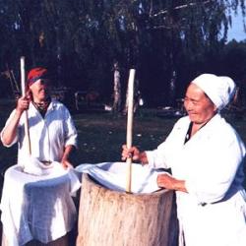
Кумысолечение туберкулеза
Сочетанное действие климата степей и кумыса приводит к рассасыванию туберкулезных инфильтратов и уплотнению очагов. В такие санатории направляют больных всеми формами хронического туберкулеза без признаков прогрессирования при наличии хронического гастрита и пониженного питания, а также больных с сопутствующим хроническим бронхитом, с плохой переносимостью химиопрепаратов. На современном этапе отмечается тенденция к возрождению кумысотерапии.

Slide 33
. Климатотерапия
Свежий воздух – основной лечебный фактор для больных с поражениями дыхательной системы любой природы. Он обладает выраженным тонизирующим, снотворным эффектом, повышает аппетит, активизирует деятельность ЦНС и естественную сопротивляемость организма инфекциям за счет большого количества отрицательно заряженных ионов. В условиях местных санаториев аэротерапия проводится круглогодично. Особенно широки ее возможности в летнее время, когда больные могут находиться в природных условиях днем и на крытых верандах ночью. Особенно полезен воздух хвойного леса, насыщенный летучими биологически активными веществами - фитонцидами, оказывающими противомикробное, противовоспалительное, противоаллергическое действие, улучшающими бронхиальную проходимость, вентиляцию легких.

Slide 34
Климатотерапия
Не медикаментозное лечение туберкулеза в санаториях в сочетании с лекарственными препаратами позволяет улучшить качество и повысить темпы лечения. К нелекарственным методам воздействия на организм относят климатотерапию, включающую аэротерапию и гелиотерапию.

Slide 35
Климатотерапия
Климатотерапия включает в себя все полезное воздействие на организм человека природных факторов определенной местности с тем или иным климатом. Причем, если раньше больным туберкулезом рекомендовалось лечение в условиях высокогорья или сочетание морского и горного климата, то сегодня можно с уверенностью сказать, что туберкулез с успехом лечится в условиях любого климата, когда пациенты получают возможность неограниченного доступа свежего чистого воздуха. Поэтому главной составляющей климатолечения является аэротерапия.

Slide 36
Климатотерапия
Особенностями морского климата является богатство инсоляции, постоянная влажность, а также резкие суточные колебания температур, наличие в морском воздухе гидрааэрозолей солей таких как солей натрия, магния, кальция, большое содержание озона и отрицательных аэроионов, в том числе - йода, брома. Соли благоприятно воздействуют на органы дыхания (улучшают вентиляцию, проходимость бронхов). Отрицательные легкие ионы благоприятны для нервной системы (седативное действие), стимулируют кроветворение и обмен веществ, оказывают гипосенсибилизирующее действие, повышают устойчивость организма. то есть действует на организм как тонизирующий и закаливающий фактор.

Slide 37
Климатотерапия
Гелиотерапия(солнцелечение) является одной из составных частей климатотерапии. Наличие прямых или рассеянных солнечных лучей служит сильнейшим раздражителем для организма. При активном легочном туберкулезе солнечные ванны абсолютно противопоказаны.
Как правило, гелиотерапию используют для лечения внелегочных локализаций туберкулеза (костно – суставного, лимфатических узлов, кожи). Лечебным эффектом при этом методе обладают ультрафиолетовые лучи солнечного спектра.
Благодаря высокой интенсивности гелиотерапия должна применяться только опытным врачом при обязательном строгом контроле за дозой облучения чтобы избежать передозировки гелиовлияния и не вызвать обострения тубпроцесса, процессов распада, диссеминаций, кровотечений и обязательно на фоне химиотерапии при точной дозировке.
Солнечные ванны разрешаются только в утренние часы при температуре воздуха 20-25 градусов С после адаптации к аэротерапии. Гелиотерапия способствует повышению естественной сопротивляемости организма туберкулезу

Slide 38
Климатотерапия
При туберкулезе легких гелиотерапия применяется при торпидном или затихающем процессе с целью ускорения рассасывания очагов инфильтрации и заживления деструкции, стимуляции иммунитета, десенсибилизации и повышения общей резистентности организма, нормализации функции внешнего дыхания ,сердечно- сосудистой системы, терморегуляции
Гелиотерапия противопоказана при прогрессирующих формах туберкулеза легких, при сочетании туберкулеза с выраженным атеросклерозом, стенокардией, ГБ 3-ей ст., недостаточностью кровообращения 2-3 ст, БА с частыми и тяжелыми приступами, выраженными нарушениями функции нервной системы, выраженными органическими поражениями ЦНС (сирингомиелия, рассеянный склероз и др.), при заболеваниях крови, красной волчанке, малярии, тиреотоксикозе, повышенной чувствительности к солнечным

Slide 39
Климатотерапия
Специфика приморских климатических курортов заключается в возможности проведения талассопроцедуры, включающей как дыхание морским воздухом, так и морские купания .

Slide 40
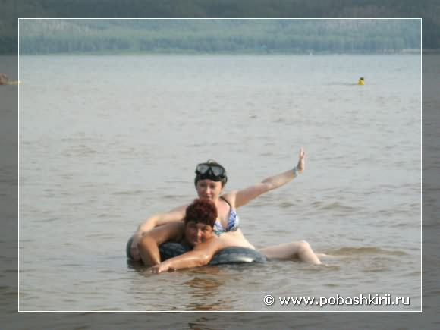
Климатотерапия
По сравнению с воздушными ваннами купание оказывают на организм значительно большее влияние, что, с одной стороны ускоряет достижение эффекта, с другой – увеличивает перечень противопоказаний. купание в естественных водоемах ( море, озеро, река) назначаются больным после 3-5 дней адаптации к курортным условиям. При возникновении негативных акклиматизационных реакций купания могут быть назначены только после их ликвидации.

Slide 41
Горный климат характеризуется выраженной ионизацией воздуха, пониженным (по сравнению с равниной) атмосферным давлением, резкими суточными колебаниями температур и умеренными ветрами, богатой инсоляцией. Все это оказывает выраженное тонизирующее, закаливающее воздействие на организм, благотворно влияет на нервную, кровеносную и дыхательную системы, а также на обменные процессы, стимулируют защитно – приспособительные механизмы, функцию кардиореспираторной системы. Горные местности показаны для лечения больных туберкулезом вне стадии обострения, при умеренно выраженных симптомах интоксикации.
Горный курорт противопоказан больным туберкулезом с сопутствующими сердечно – сосудистыми заболеваниями.
Равнинный климат оказывает на больных мягкое и даже щадящее воз действие благодаря умеренной инсоляции, относительно высокому атмосферному давлению, слабо выраженной ионизации. Как правило, оно используется в целях долечивания различных форм легочного туберкулеза.

Slide 42
Физиотерапия
Кроме климатических методов лечения в санаториях используют лечебную физкультуру, массаж и, аппаратную физиотерапию. С целью общей тренировки применяют такие формы ЛФК , как утренняя гигиеническая гимнастика, спортивные игры, терренкур, ближний туризм и др.. Для коррекции локальных нарушений, вызванных туберкулезным процессом, используются специальные упражнения. Уровень физической нагрузки регулируется согласно санаторно – климатического режима, на котором находится больной.

Slide 43
Физиотерапия
Массаж является эффективным средством как для общей стимуляции организма, так и ликвидации локальных нарушений за счет улучшения крово- и лимфотока, трофики тканей, снятия спазмов.

Slide 44
Физиотерапия
Бальнеотерапия применяется в виде ванн –хлоридные натриевые, углекислые, кислородные и грязелечение – иловые и торфяные грязи.

Slide 45
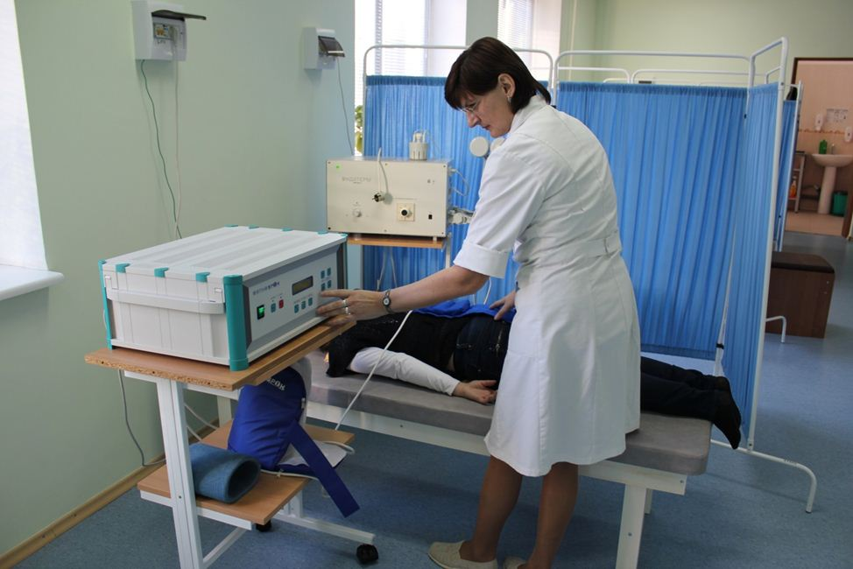
Физиотерапия
Из средств аппаратной физиотерапии чаще используют ультразвук, фонофорез, электрофорез лекарственных веществ, ингаляционная аэрозольная терапия

Slide 46
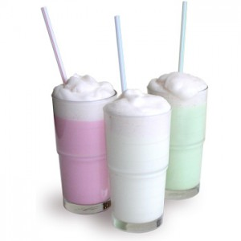
кислородотерапия – кислородные коктейли, ингаляции активированным кислородом.

Slide 47
Уникальность кислородного коктейля заключается в совместном воздействии кислорода и фито комплекса на все жизненно важные органы и системы организма. Кислородный коктейль сочетает целебные силы кислорода и полезные свойства трав. Уникальное действие кислорода и фитокомпонентов на органы и ткани позволяет восстановить нарушенные процессы в организме и способствует повышению иммунитета. Кислородный коктейль - это вкусная, стойкая пена, состоящая из тысяч маленьких пузыриков, наполненных кислородом и содержащих фитовитаминный комплекс. Кислородный коктейль – это продукт диетического/лечебного питания и не является лекарством. Кислородный коктейль включает в себя только натуральные компоненты, удовлетворяющие самым высоким стандартам.

Slide 48
Почти все противотуберкулезные санатории оснащены соляными пещерами (спелеокамерами ) и галокамерами, т.е. искусственно созданным микроклиматом соляных пещер. Соляные пещеры улучшают вентиляционные показатели дыхания, нервную регуляцию дыхания.

Slide 49
Трудотерапия
Длительное лечение в туберкулезных санаториях должно проводиться на фоне трудовой занятости, поскольку вынужденная изоляция от привычной работы отрицательно сказываются на психике больного. Поэтому организация и проведение трудовой терапии являются одной из важных задач этого этапа лечения туберкулеза, В санаториях, где нет трудовых мастерских, трудотерапия осуществляется в виде трудовой занятости.

Slide 50
Результат санаторного лечения
В результате проведения санаторно-курортного лечения у больных исчезают воспалительные явления, признаки туберкулезной интоксикации, рассасываются или обызвествляются очаги, рубцуются полости распада. Лабораторные исследования выявляют нормализацию показателей лейкограммы, биохимических показателей, улучшение деятельности сердечно-сосудистой и дыхательной систем организма.
Основными видами санаторного этапа лечения являются продолжение терапии противотуберкулезными препаратами, аэрозольтерапия, физиотерапевтические методы лечения, фитотерапия, диетотерапия, трудотерапия и лечебная физкультура.

Slide 51
Результат санаторного лечения
Учитывая значительное утяжеление состава больных туберкулезом, отмеченное в последние годы, в работу санаториев вошла практика продолжения лечения в обе его фазы — в фазу интенсивной терапии и в фазу продолжения лечения. Влияние природных факторов в санаториях в сочетании с химиотерапией значительно повышает эффективность лечения туберкулеза в современных условиях.

Slide 52
Хочется сказать о нашем санатории!
Противотуберкулезный санаторий « Рачейка» был основан в 1924г. на базе дач купца Ершова. До ввода в эксплуатацию реконструированного санатория в апреле 2013г. материально - техническая база была неудовлетворительной, отсутствовали элементарные санитарно – гигиенические условия. Санаторное лечение получали в основном социально – дезадаптированные больные-до 80%.
Реконструированный санаторий на 120 коек имеет хорошую материально – техническую базу, отвечающую современным требованиям, хорошие условия для проживания и лечения больных. Оснащение санатория соответствует стандарту оснащения, предусмотренным приложением №25 к Порядку оказания медицинской помощи больным туберкулезом, утвержденному приказом Минздрава РФ от 15.11.2012г. №932. После реконструкции санатория направление пациентов значительно активизировалось.

Slide 58
ГБУЗ СО» ПС «РАЧЕЙКА» оказывает:
1.Реабилитационную помощь - -проведение химиотерапии в т.ч. после получения хирургического лечения, как продолжение курса лечения.
2.Профилактическую помощь – проведение оздоровительных мероприятий, в отношении клинически излеченных лиц, состоящих на диспансерном учете, и лиц из групп риска по туберкулезу, в т.ч. лицам, контактирующим с больными туберкулезом.
3.Лечение впервые выявленных больных и больных с рецидивами туберкулеза без бактериовыделения с малыми формами туберкулеза при отсутствии риска МЛУ возбудителя.
4. Лечение больных с целью дифференциальной диагностики.

Slide 59
Диагностическая служба санатория, кроме клинико-диагностической лаборатории, оснащена и необходимым оборудованием для проведения функциональных методов исследования: ЭКГ, спирометрия: рентгенологическое обследование.
В отделении физиотерапии пациентам по показаниям проводят следующие виды лечения:
- дарсонвализация;
- магнитотерапия;
- УВЧ терапия;
- ультразвуковая терапия;
- амплипульсовая терапия;
- электрофорез.

Slide 60
Наряду с антибактериальным, патогенетическим лечением используется естественный лечебный фактор – воздух, насыщенный кислородом, обогащенный фитонцидами хвойных растений, лечебное питание (высокобелковая диета), физиотерапевтические процедуры, трудотерапия, активный двигательный режим (лечебная физкультура, теннис, бильярд, лыжные прогулки), что способствует восстановлению функции дыхания и поддержанию хорошей физической формы.

Slide 61
Преимущество нашего санатория – расположение в местных климатических условиях обеспечивает снижение нагрузки на пациентов в период адаптации, что особенно важно для больных старших возрастных групп. Кроме контролируемого ежедневного прием лекарственных препаратов, патогенетических и симптоматических средств для лечения пациентов используются: аэротерапия, причем в условиях местных санаториев аэротерапия проводится круглогодично. Особенно широки ее возможности в летнее время, когда больные могут находиться в природных условиях днем и на крытых верандах ночью.

Slide 62
Наш сосновый воздух насыщен летучими биологически активными веществами - фитонцидами, оказывающими противомикробное, противовоспалительное, противоаллергическое действие, улучшающими бронхиальную проходимость, вентиляцию легких, лечебное питание – ВБД, разнообразные физиотерапевтические процедуры, активный двигательный режим (ЛФК, теннис,бильярд, лыжные прогулки, волейбол, терренкуры). Большой популярностью у пациентов пользуются искусственно созданная соляная пещера (галотерапия ) и прибор высочайших биомедицинских технологий 21 века АКТИВ – АИР- прибор для кислородно – энергетической терапии с широким диапазоном показаний.

Slide 72
Пациенты с удовольствием едут в наш санаторий. По данным анонимного анкетирования Систематически проводимое анонимное анкетирование отмечает удовлетворенность больных в оказанной услуге 98%. Доля пациентов, выписываемых с положительным эффектом 95 -96%.
Ежегодное выполнение государственного задания начиная с 2014г. тоже свидетельствует о востребованности нашего санатория в оздоровлении контингентов противотуберкулезных учреждений и проведении профилактических мероприятий среди лиц из групп риска, в т.ч. лицам, контактирующим с больными туберкулезом.

Slide 73
Благодарю за внимание

